Slide 1
REUNIÃO ANATOMOENDOSCÓPICA
SERVIÇO DE ENDOSCOPIA GASTROINTESTINAL
HOSPITAL DAS CLÍNICAS
FACULDADE DE MEDICINA DA UNIVERSIDADE DE SÃO PAULO
E1 VINICIUS LEITE DE CASTRO
DR. KENDI YAMAZAKI
DRA. ELISA RYOKA BABA
SÃO PAULO
MARÇO 2013

Slide 2
CASO CLÍNICO
M. P. G. ; 64 a ; feminino
Dor abdominal difusa iniciada há 1 ano do tipo cólica, sem irradiação, de moderada intensidade associada à constipação intestinal, inapetência e perda ponderal de 5 kg nos últimos 6 meses
Colecistectomia convencional; Cesariana
Tabagista 40 anos-maço

Slide 3
EXAME FÍSICO
Descorada (+/4+)
Ausculta pulmonar sem alterações
Abdome doloroso à palpação em epigástrio, hipocôndrio e flanco esquerdos
Ausência de visceromegalias ou massas palpáveis

Slide 4
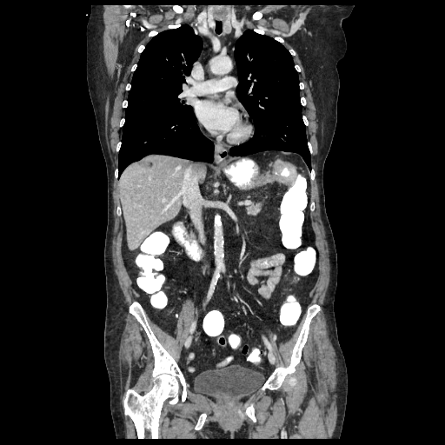
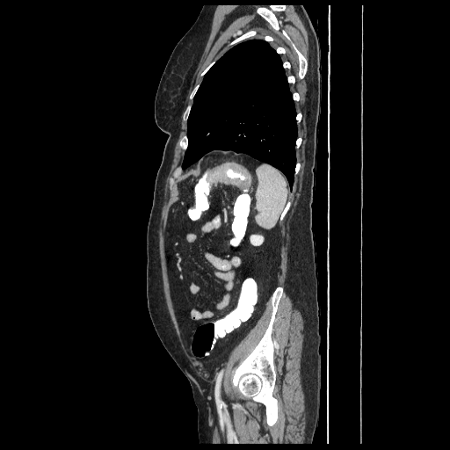
CT ABDOMINAL

Slide 5
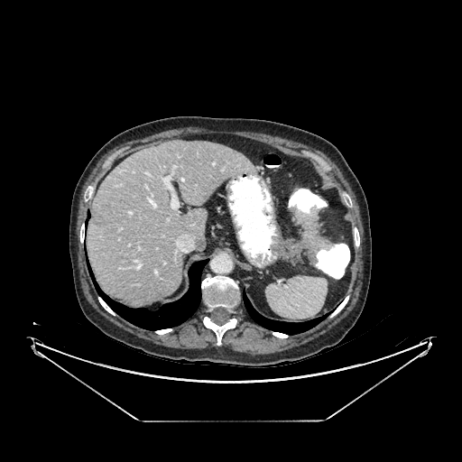
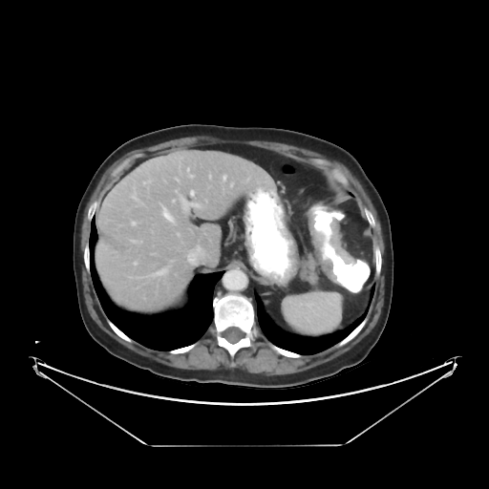
CT ABDOMINAL

Slide 6
CT ABDOMINAL
Infiltração e espessamento parietal, reduzindo luz do cólon no ângulo esplênico, medindo 7,5 cm de extensão, compatível com neoplasia primária. Linfonodomegalias mesentéricas, destacando-se conglomerado medindo 2,8 x 2,2 cm em contato com grande curvatura gástrica.
Fígado com lesões hipoatenuantes no segmento VII medindo 0,8 cm e IV com 0,5 cm, incaracterísticas. Veia porta pérvia.
Raros divertículos no cólon descendente / sigmóide

Slide 7
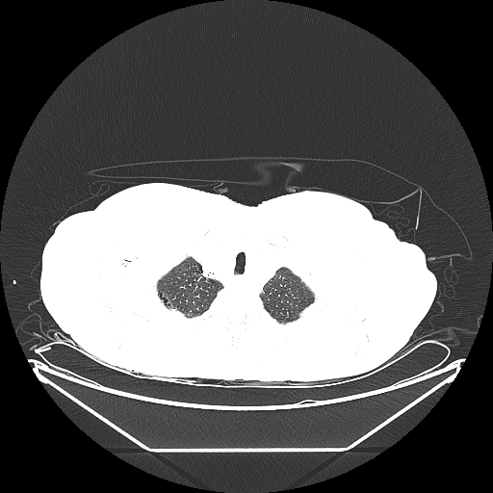
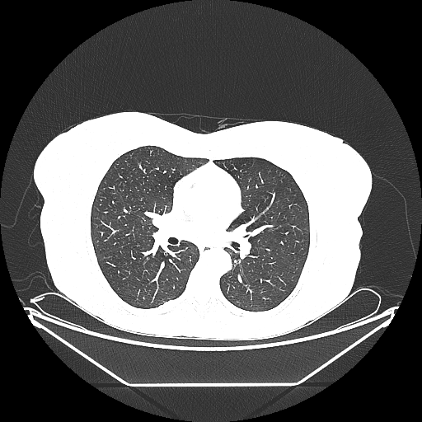
CT TORÁCICA
Raras bolhas de enfisema nos ápices pulmonares

Slide 8
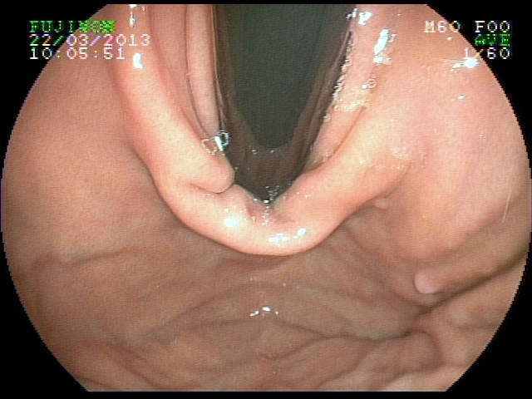
ENDOSCOPIA DIGESTIVA ALTA

Slide 9
ENDOSCOPIA DIGESTIVA ALTA
Estômago: Pólipo séssil em fundo gástrico, coberto por mucosa normal de 5 mm. Polipectomia. Em corpo distal, para a grande curvatura, nota-se área de enantema e edema da mucosa. Biópsias.
Anatomopatológico:
  Pólipo: EROSÃO REPARADA
  Área de enantema e edema: GASTRITE CRÔNICA LEVE, COM EDEMA DE LÂMINA PRÓPRIA, EM MUCOSA DE PADRÃO FÚNDICO
  Helicobacter pylori: NEGATIVO

Slide 10
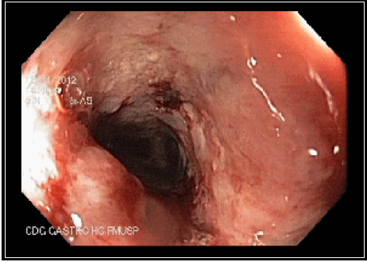
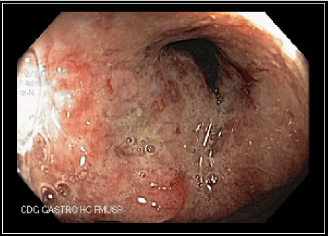
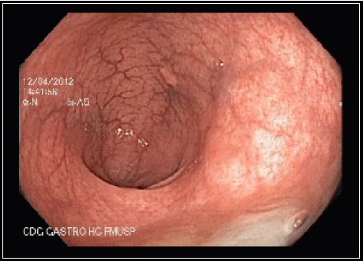
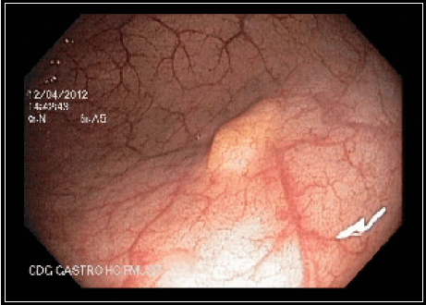
COLONOSCOPIA

Slide 11
COLONOSCOPIA
Progressão até ângulo esplênico, observando-se lesão ulceroinfiltrativa com áreas de tecido necrótico, circunferencial, impedindo a progressão do aparelho. Biópsias.
Descendente e sigmóide com múltiplos óstios diverticulares, sem sinais inflamatórios e/ou sangramento
Reto distal observa-se lesão elevada, subepitelial, amarelada e endurecida, de 8 mm, a 8 cm da borda anal. Biópsias.

Slide 12
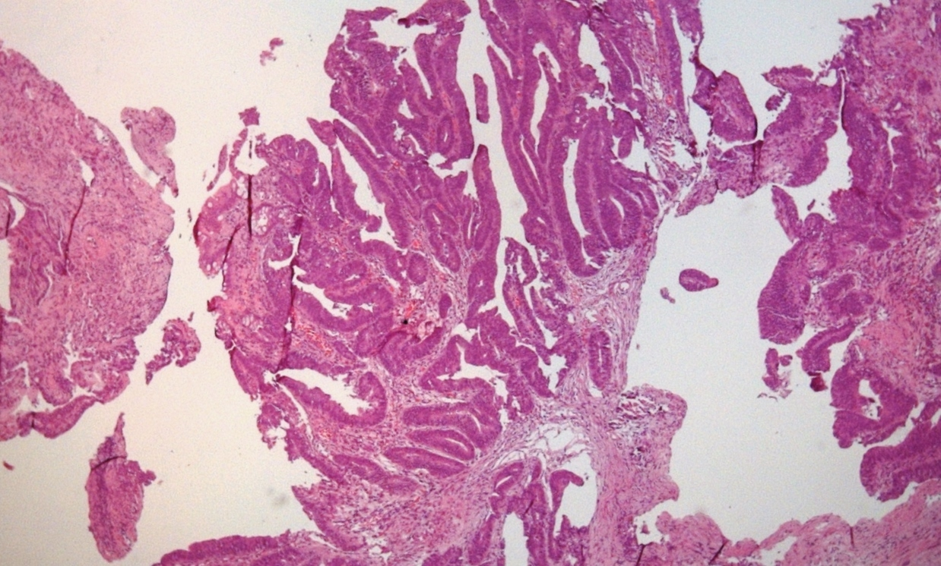
ANATOMOPATOLÓGICO

Slide 13
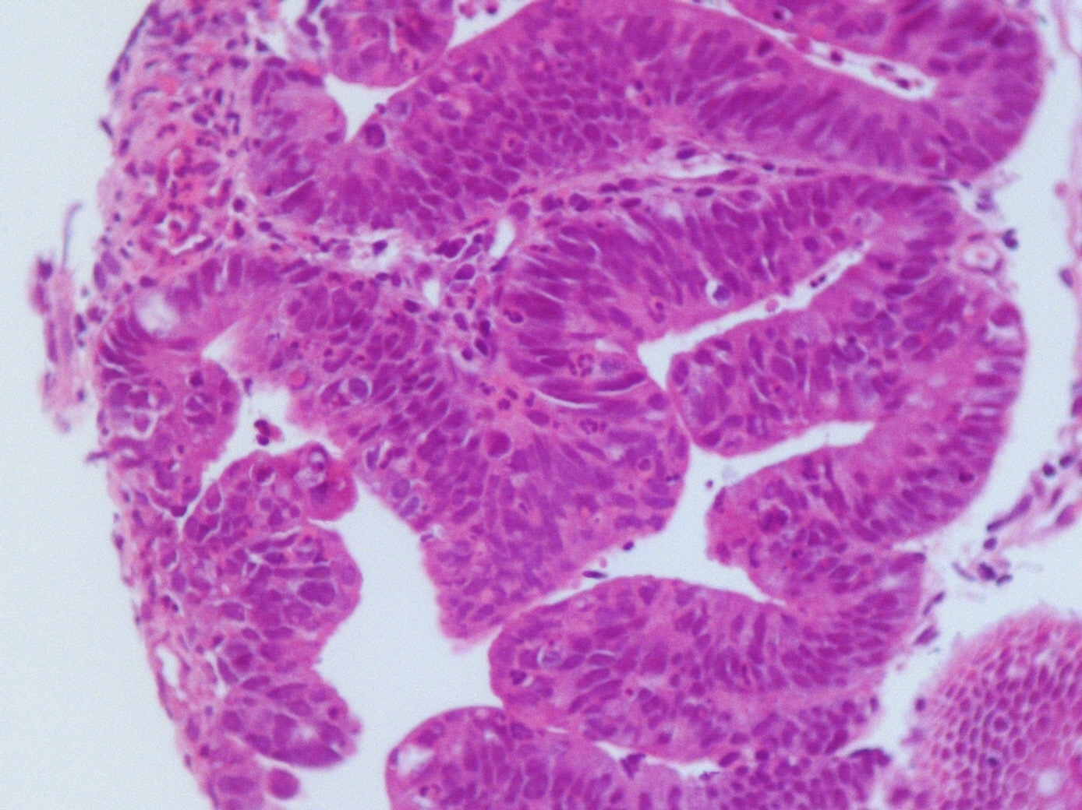
ANATOMOPATOLÓGICO

Slide 14
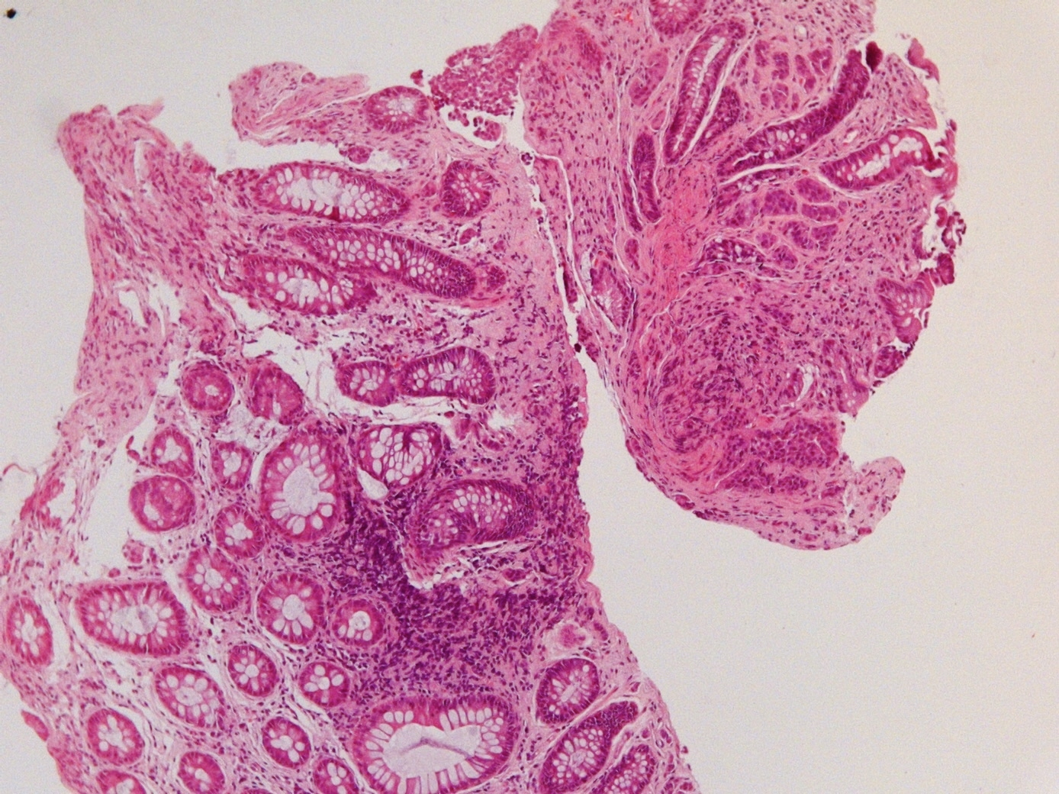

Slide 15
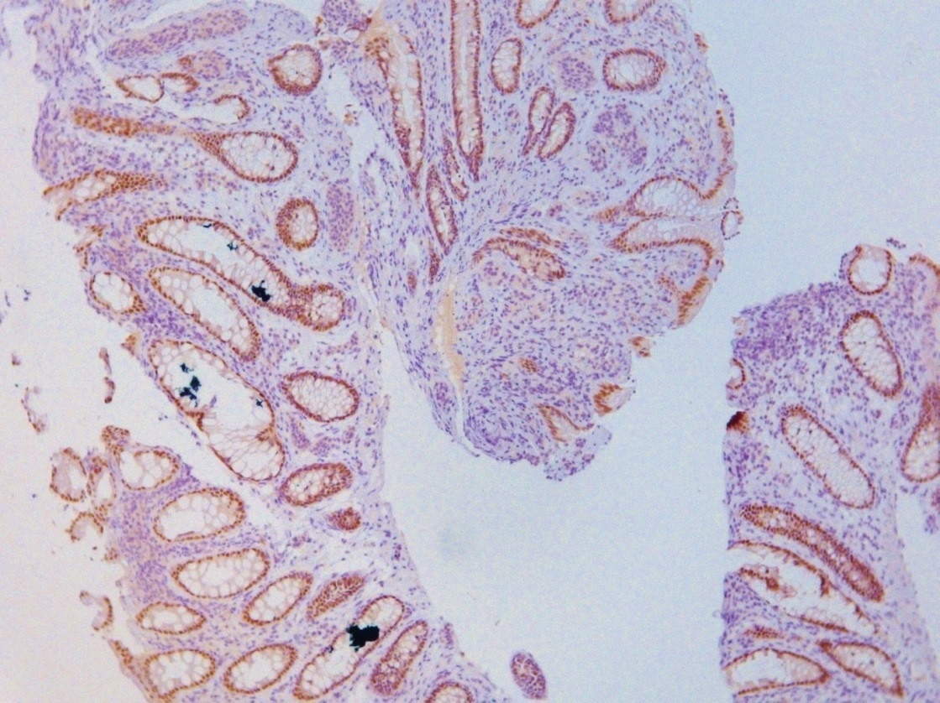
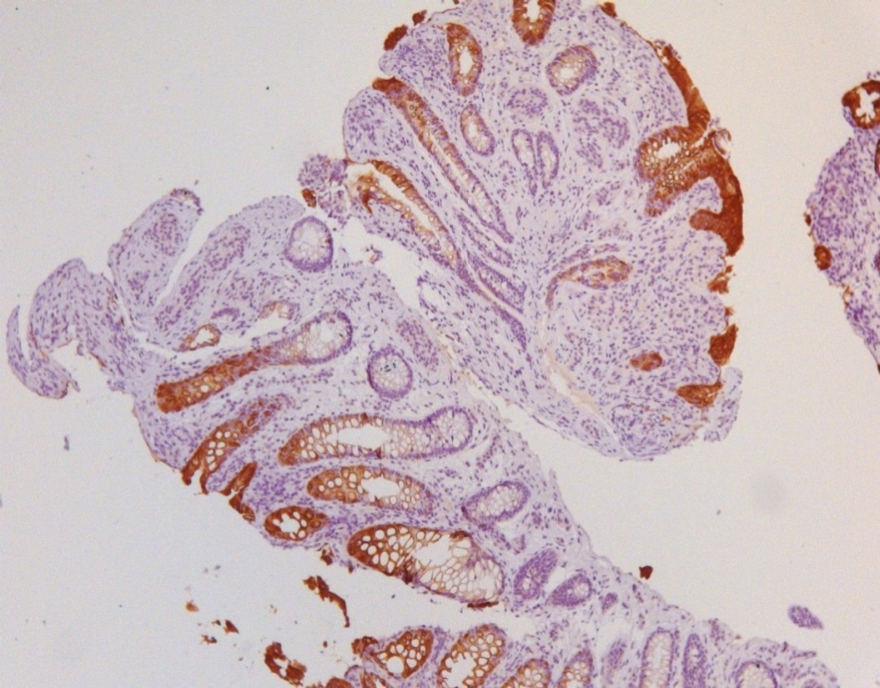
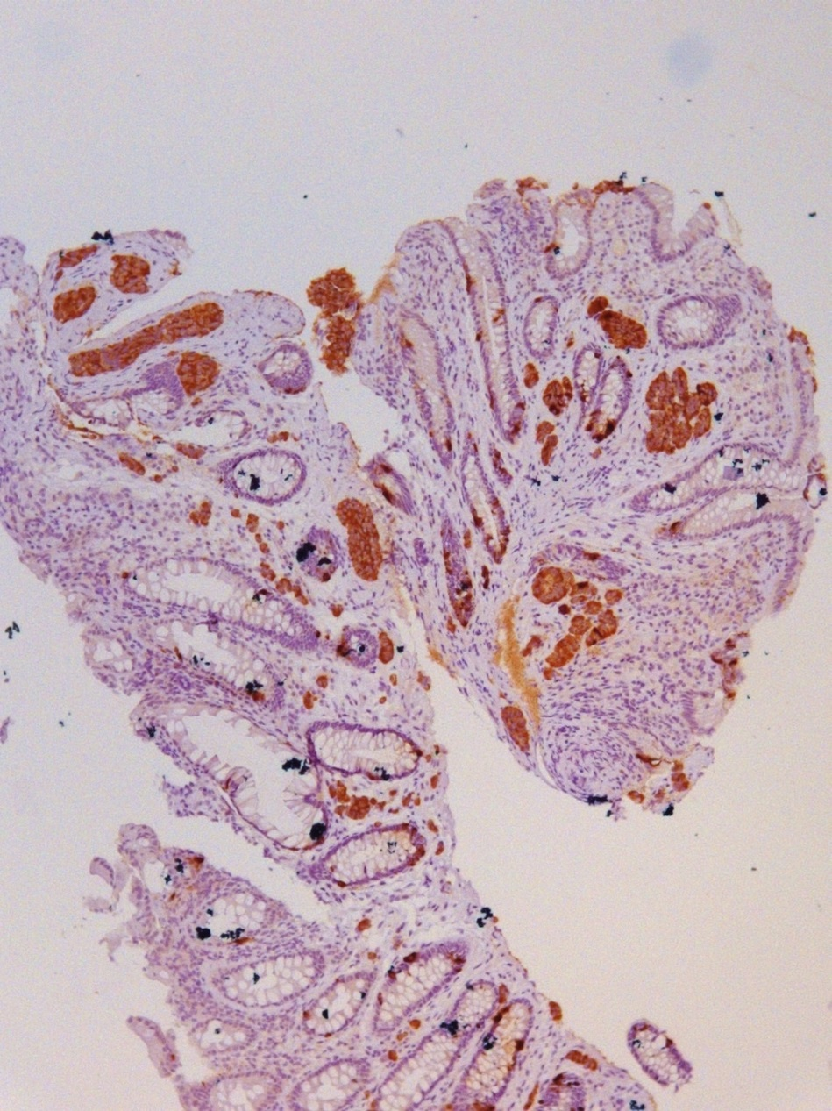
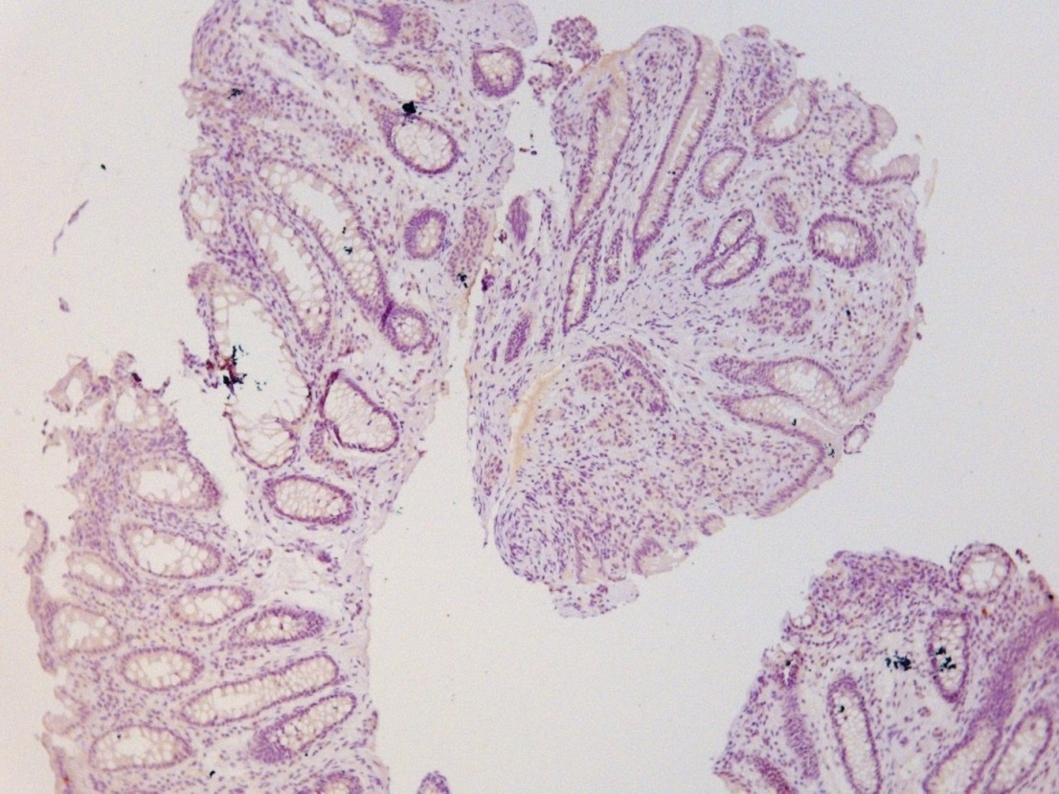
CDX2
CK20
CK7
cromogranina

Slide 16
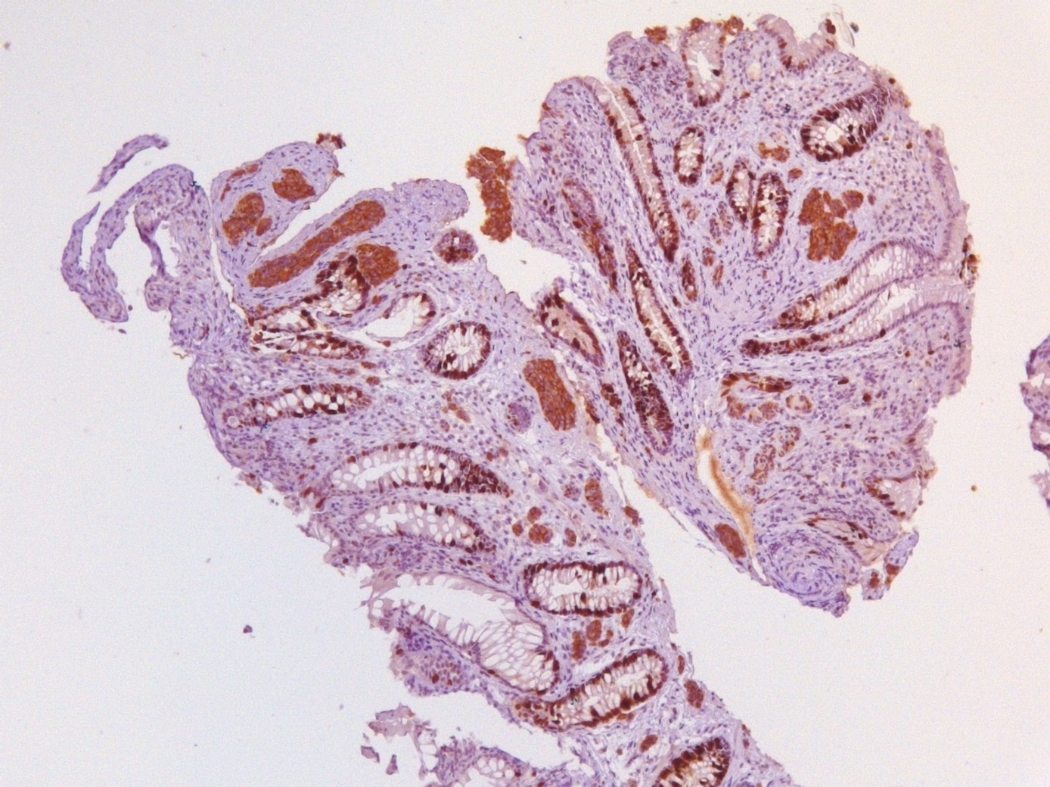
Ki67

Slide 17
ANATOMOPATOLÓGICO
Lesão de ângulo esplênico: ADENOCARCINOMA TUBULO-VILOSO MODERADAMENTE DIFERENCIADO, ULCERADO
Lesão de reto: TUMOR NEUROENDÓCRINO BEM DIFERENCIADO (GRAU 1)
Imunohistoquímica
  CDX2 −; Citoqueratina 20 −; Citoqueratina 7 −; Cromogranina +; Ki67 + (< 2%)
  Perfil compatível com tumor neuroendócrino bem diferenciado Grau 1

Slide 18
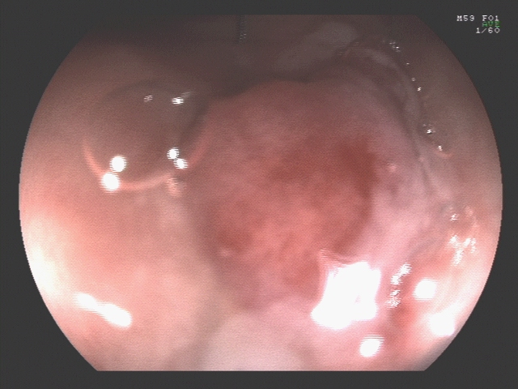
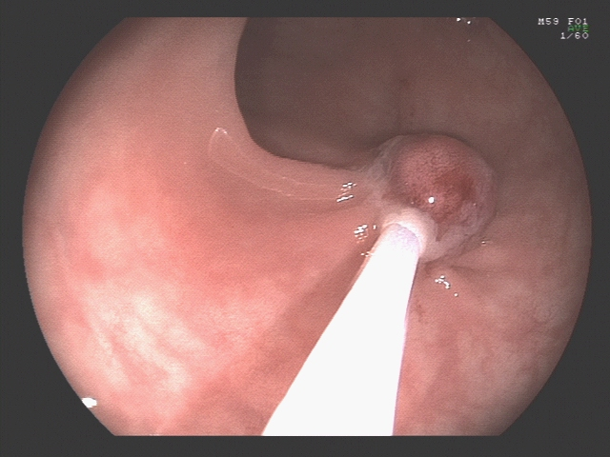
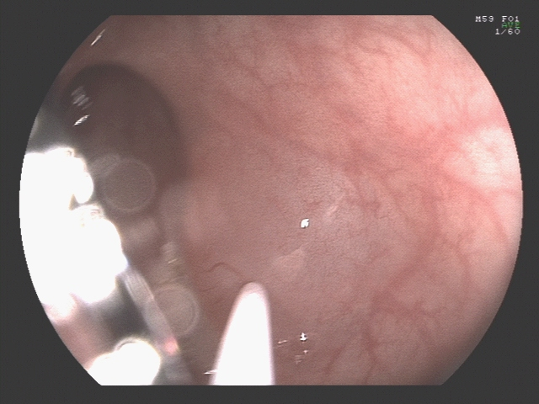
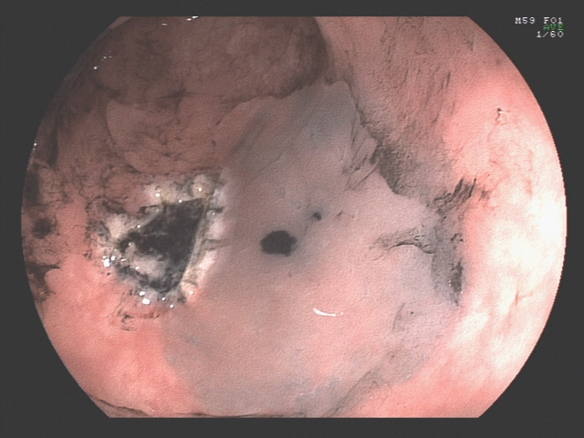
COLONOSCOPIA

Slide 19
COLONOSCOPIA
Realizada mucosectomia seguida de tatuagem do leito de ressecção com tinta nanquim.

Slide 20
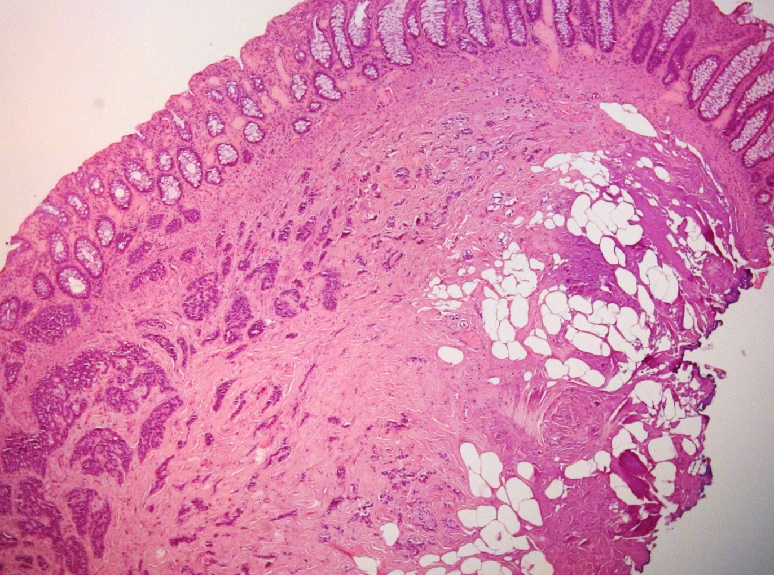
ANATOMOPATOLÓGICO

Slide 21
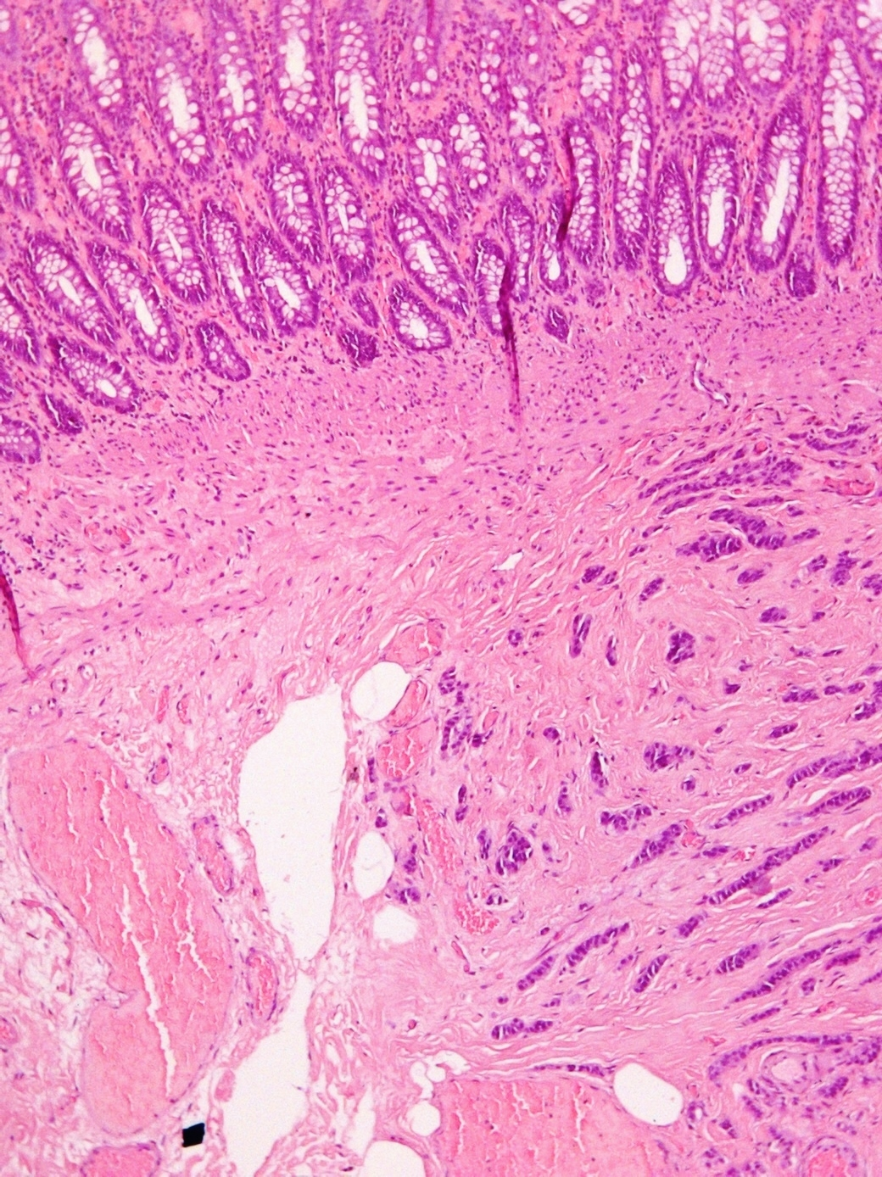
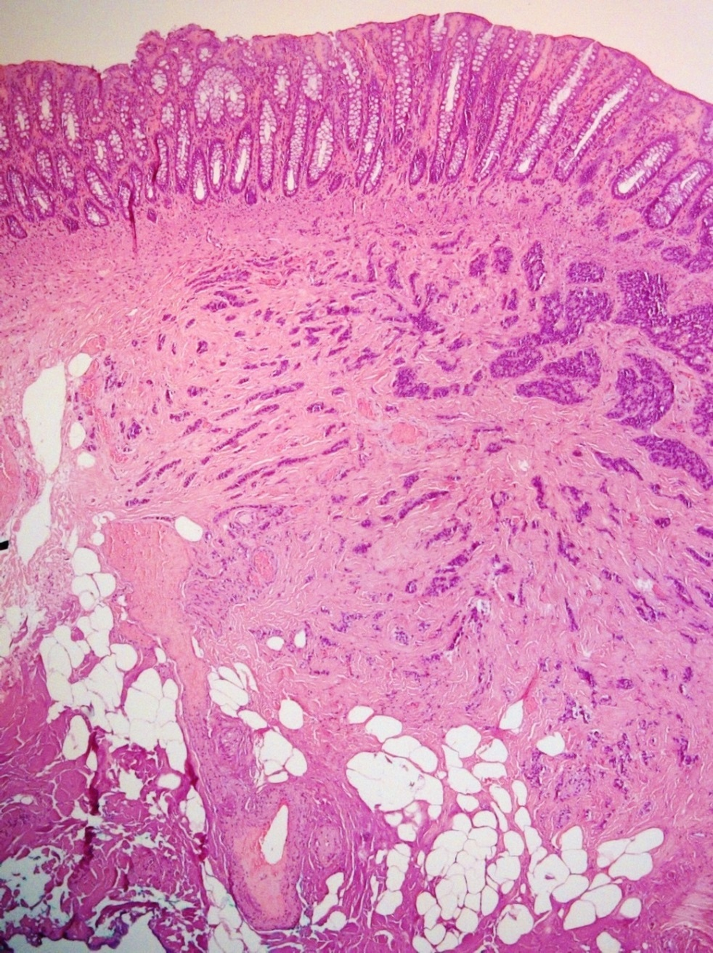

Slide 22
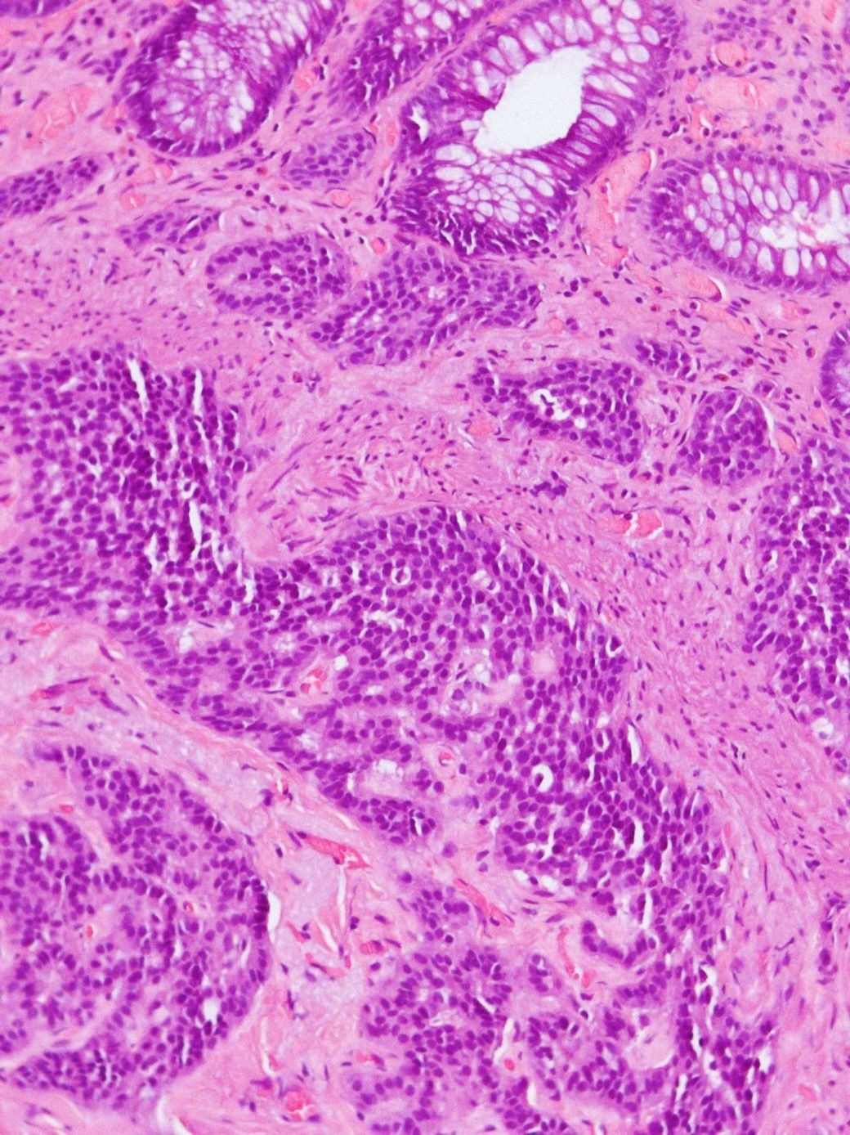
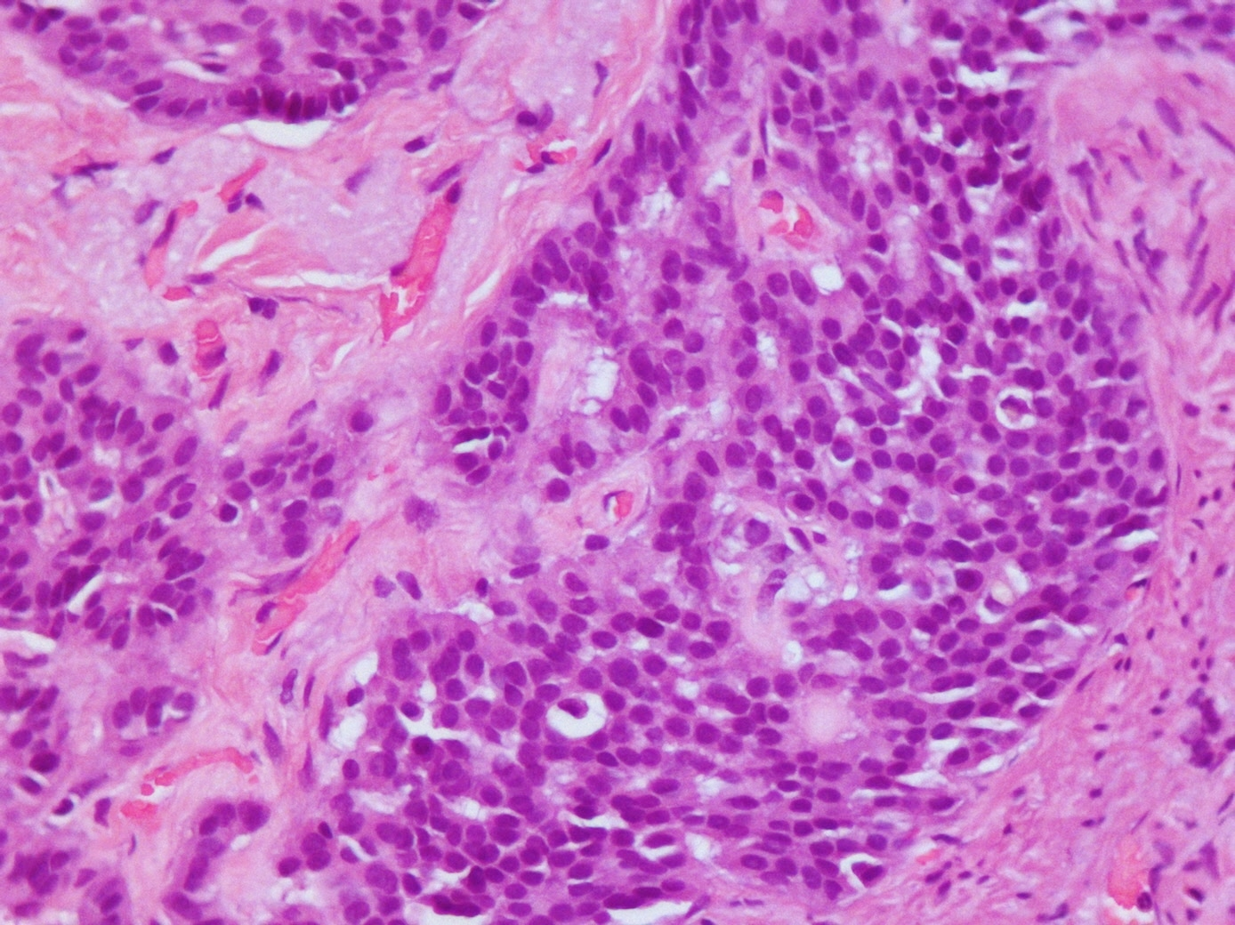

Slide 23
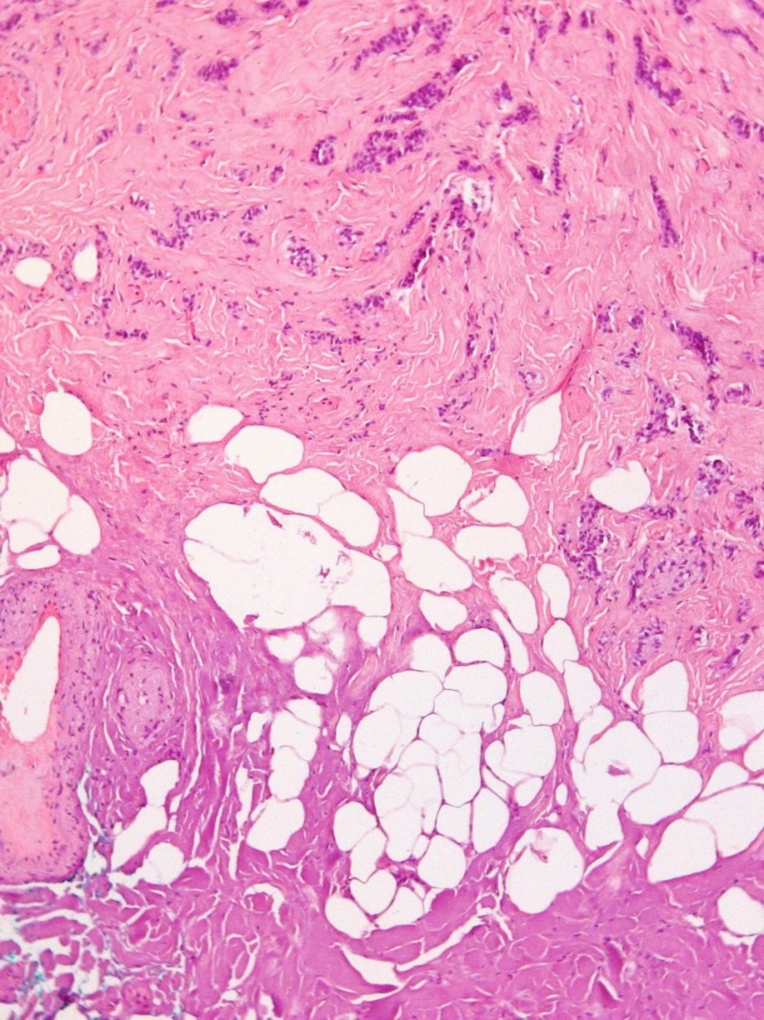

Slide 24
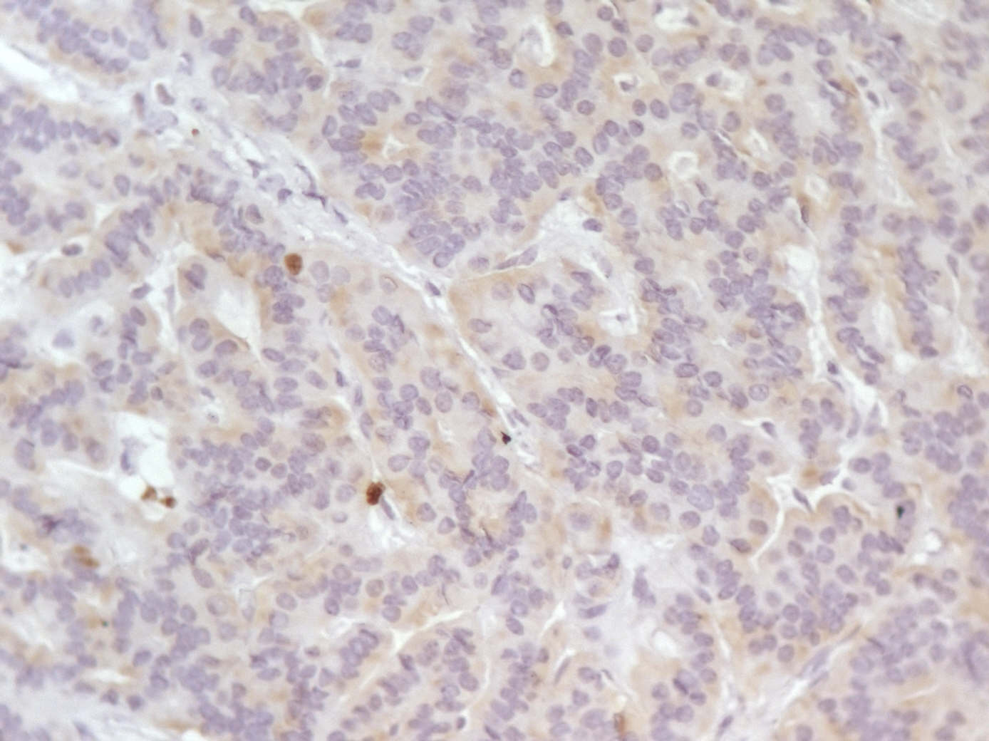
Ki67

Slide 25
ANATOMOPATOLÓGICO
Tumor neuroendócrino bem diferenciado, medindo 0,4 cm no maior eixo
Margens cirúrgicas livres de comprometimento neoplásico
Imunohistoquímica
  Ki-67 + (<2%), Cromogranina +, Sinaptofisina +
  Perfil compatível com tumor neuroendócrino bem diferenciado Grau 1

Slide 26
EVOLUÇÃO
27/02/2013: Colectomia esquerda + esplenectomia + biópsia hepática + lavado peritoneal
Anatomopatológico
  ADENOCARCINOMA TUBULAR BEM DIFERENCIADO, medindo 5,0 x 3,7 x 1,3 cm, infiltração até subserosa, sem invasão angiolinfática. Margens de ressecção cirúrgica proximal e distal livres (9 cm e 2 cm, respectivamente). Ausência de metástase em 14 linfonodos examinados. Estadiamento (TNM): pT3, pN0

Slide 27
EVOLUÇÃO
POI em UTI
5º PO = deiscência da anastomose
Laparotomia exploradora: colectomia segmentar + colostomia (transverso) + amputação de coto retal (Hartmann)
Anatomopatológico: Segmentos colônicos exibindo processo inflamatório crônico inespecífico com área de ulceração da mucosa em anastomose; serosite aguda fibrino purulenta com esteatonecrose; linfonodos com hiperplasia linfóide reativa
11º PO eletiva / 6º PO urgência → Alta Hospitalar

Slide 28
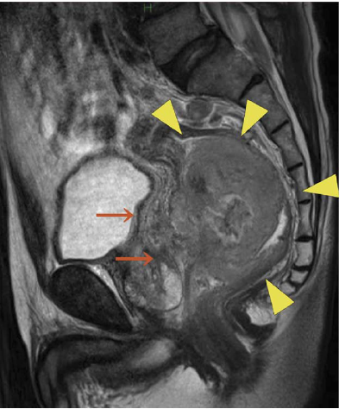
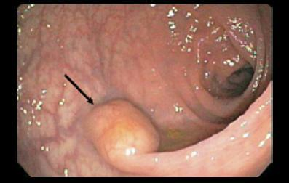
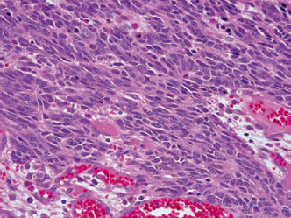
TUMOR NEUROENDÓCRINO
RETAL

Slide 29
INTRODUÇÃO
Sistema neuroendócrino
  Todo sistema gastroenteropancreático
  Maior órgão endócrino - 19 tipos celulares / 40 tipos de hormônios ou aminas bioativas
  Sistema nervoso autônomo
Neoplasias: tumor carcinóide ou células das ilhotas
  Neoplasia ou tumor neuroendócrino (NET)
  Carcinoma neuroendócrino (NEC)
Jernman J.; Välimäki M.J.; Louhimo J; et al. The Novel WHO 2010 Classification for Gastrointestinal Neuroendocrine Tumours Correlates Well with the Metastatic Potential of Rectal Neuroendocrine Tumours. Neuroendocrinology 2012;95:317–324
Notes:
Sistema neuroendócrino encontra-se difuso no aparelho digestivo; em conjunto as células constituem o maior órgão endócrino do organismo, constituído por cerca de 19 tipos celulares e capaz de produzir pelo menos 40 tipos de substâncias que incluem hormônios ou aminas ativas SOB estímulo do sistema nervoso autônomo e assim regulando o sistema gastrointestinal;
Neoplasms that arise from these cells used to be called carcinoid tumours; the appropriate modern term is neuroendocrine neoplasm, neuroendocrine tumour (NET) or neuroendocrine carcinoma (NEC).

Slide 30
INTRODUÇÃO
PRODUTOS SECRETADOS PELO TUMOR CARCINÓIDE (TUMOR NEUROENDÓCRINO)
AMINAS BIOATIVAS Serotonina (5-hidroxitriptamina) Histamina Dopamina Norepinefrina
PEPTÍDIOS ACTH; GHRH Calcitonina Polipeptídio pancreático Bradicinina Neurotensina Cromogranina Secretina Colecistocinina Calicreína Gastrina Insulina
Prostaglandinas
Endoderma
  Pulmão e ovário
Expressão celular específica
  Hormônios
  Marcadores gerais
    Sinaptofisina
    Cromogranina A
Não funcionante
Notes:
Embriogênse → ENDODERMA → podemos encontrar no pulmão e ovário
Caracterizados pela expressão de de células específicas do tipo de hormônios péptidicos e marcadores gerais (sinaptofisina, cromogranina A)

Slide 31
FATORES DE RISCO
Álcool e tabagismo
Chen CC, Neugut AI, Rotterdam H. Risk factors for adenocarcinomas and malignant carcinoids of the small instestine: preliminary findings. Cancer Epidemiol Biomarkers Prev 1994;3:205-7
Sexo feminino e história familiar
Hassan MM, Phan A, Li D et al. Risk factors associated with neuroendocrine tumors: A U.S.-based case-control study. Int J Cancer 2008;123:867-73

Slide 32
NET RETAL
Pequenos (<1 cm)
Não funcionais
Móveis em relação à musculatura subjacente
Malignidade
Crescimento lento x agressividade
Yao JC, Hassan M, Phan A, et al.: One hundred years after ‘carcinoid’: epidemiology of and prognostic factors for neuroendocrine tumors in 35,825 cases in the United States. J Clin Oncol 2008; 26: 3063–3072.
Notes:
São geralmente pequenos (<1 cm), não funcionais, móveis em relação à musculatura subjacente e podem ser ressecados endoscopicamente
Os tumores carcinoides gastrointestinais são malignos, em geral de crescimento lento quando comparados ao adenocarcinoma mas podem comportar-se de maneira agressiva

Slide 33
NET RETAL
Incidência anual de 0,83 / 100.000 habitantes nos EUA
Yao JC, Hassan M, Phan A, et al.: One hundred years after ‘carcinoid’: epidemiology of and prognostic factors for neuroendocrine tumors in 35,825 cases in the United States. J Clin Oncol 2008; 26: 3063–3072.
13,7% dos NET
Modlin IM, Lye KD, Kidd M: A 5-decade analysis of 13,715 carcinoid tumors. Cancer 2003; 97: 934–959
Notes:
Retal tumors have an age-adjusted annual incidence of 0.83 per 100,000 in the US

Slide 34
IMUNOHISTOQUÍMICA
80% expressam peptídio pancreático (PP)
30% positivos para serotonina
Fiocca R, Rindi G, Capella C, Grimelius L, Polak JM, Schwartz TW, Yanaihara N, Solcia E: Glucagon, glicentin, proglucagon, PYY, PP and proPP-icosapeptide immunoreactivities of rectal carcinoid tumors and related non-tumor cells. Regul Pept 1987; 17: 9–29.
ENETS¹ → imunorreatividade para cromogranina A e sinaptofisina
Klöppel et al.²
Soga et al.³ → 60.9% positivos para cromogranina A
Notes:
Enetes ( European Neuroendocrine Tumor Society) x Kloppel x Soga
The ENETS recommends verificação imunohistoquímica da natureza neuroendócrina com chromogranin A and synaptophysin
Klöppel et al. stated that NETs of the rectum are immunoreactive for synaptophysin but negative for chromogranin
Soga reported that 60.9% of rectal carcinoids were positive for chromogranin A.

Slide 35
RASTREAMENTO
Aumento na detecção
    Endoscopia e imagens de alta resolução
    Imunohistoquímica
> 50% → Incidental / Estadio precoce
Scherubl H. Rectal carcinoids are on the rise: early detection by screening endoscopy. Endoscopy 2009;41:162–165
Doença local → Sobrevida em 5 anos de 88 - 91%
Yao JC, Hassan M, Phan A, et al.: One hundred years after ‘carcinoid’: epidemiology of and prognostic factors for neuroendocrine tumors in 35,825 cases in the United States. J Clin Oncol 2008; 26: 3063–3072.
Notes:
The detection of rectal carcinoids has increased with the greater awareness by clinicians and pathologists (imunohistoquímica) and with the more sophisticated diagnostic tools, and more than half of all carcinoid tumors in the rectum are incidentally diagnosed at an early stage
Rectal NETs are usually small and are often discovered by chance during endoscopy. Patients with local disease have a favourable prognosis with a 5-year survival rate of 88–91%

Slide 36
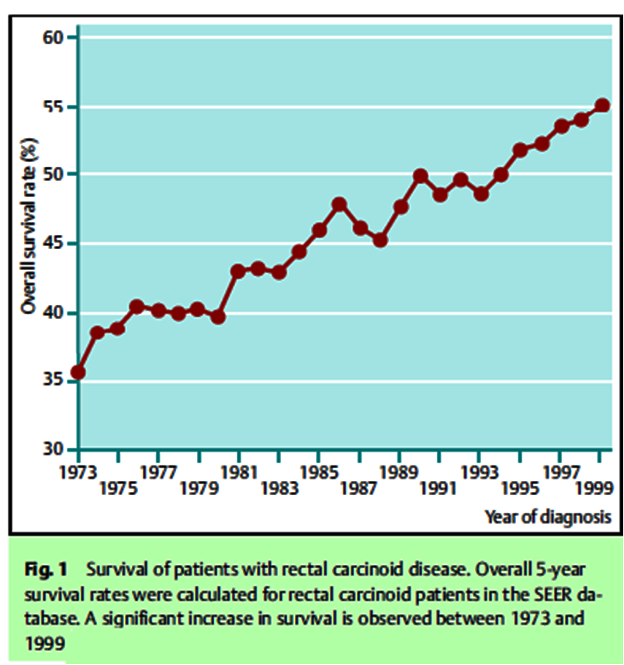
Modlin IM, Lye KD, Kidd M. A 5-decade analysis of 13,715 carcinoid tumors. Cancer 2003;97:934–959.
Notes:
Screening sigmoidoscopy and colonoscopy are highly effective not only in the early detection of colorectal adenomas and adenocarcinomas but also in the early detection of neuroendocrine neoplasms of the (colo−)rectum. This is in line with the steadily improving overall 5−year survival observed by Modlin and coworkers

Slide 37
QUADRO CLÍNICO
Obstrução
Sangramento
Perfuração
Suyama K. et al. Neuroendocrine tumor of the rectum. The American Journal of Surgery 2009; 198: e39-e41
Notes:
Os sintomas dependem:
atividade hormonal
localização
extensão
efeito de massa, sangramento, obstrução ou até perfuração

Slide 38
CLASSIFICAÇÃO
WHO 2010 x WHO 2000 → potencial metastático e prognóstico
Jernman J.; Välimäki M.J.; Louhimo J; et al. The Novel WHO 2010 Classification for Gastrointestinal Neuroendocrine Tumours Correlates Well with the Metastatic Potential of Rectal Neuroendocrine Tumours. Neuroendocrinology 2012;95:317–324
Carcinóide retal → Tumor neuroendócrino ou carcinoma
neuroendócrino?
Scherübl H. Rectal carcinoids are on the rise: early detection by screening endoscopy. Endoscopy 2009; 41: 162-165
Notes:
Em nosso trabalho envolvendo 73 NET, a classificação de 2010 mostrou-se superior a de 2000 em predizer o potencial metastático e estabelecer o prognóstico.
NENs Bem diferenciados são classificados juntos como tumores neuroendócrinos (TNE) G1 ou G2
O termo carcinoma neuroendócrino (CNE), refere-se a todos as NENs pouco diferenciados
CNE → subdividido (pequenas-células e grandes-células)
As concerns nomenclature, (well−differentiated) neuroendocrine neoplasms of the rectum that either show angioinvasion or infiltration of the muscularis propria (or beyond) or have metastasized are called neuroendocrine carcinomas. The term “rectal carcinoid” does not distinguish between well−differentiated neuroendocrine carcinoma and well−differentiated neuroendocrine tumor (of the rectum); it comprises both

Slide 39
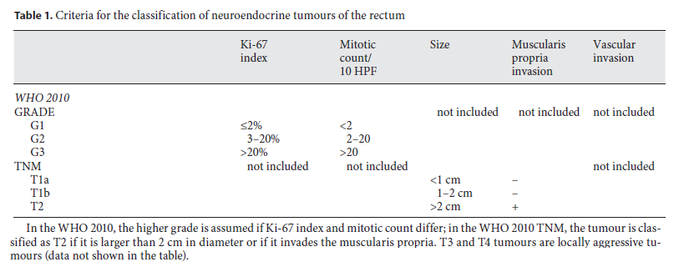
CLASSIFICAÇÃO
Jernman J.; Välimäki M.J.; Louhimo J; et al. The Novel WHO 2010 Classification for Gastrointestinal Neuroendocrine Tumours Correlates Well with the Metastatic Potential of Rectal Neuroendocrine Tumours. Neuroendocrinology 2012;95:317–324
Grau 1 e Grau 2 → Neoplasia ou tumor neuroendócrino
Grau 3 → Carcinoma Neuroendócrino
  Pequenas-células x Grandes-células
Notes:
In the novel WHO 2010 classification for GI NETs, all tumours are considered malignant with the potential to metastasize. In this classification, tumour GRADE IS BASED ON THE PROLIFERATION INDEX AND MITOTIC COUNT. Divided into 3 groups. Grau 1 e Grau 2 → Bem diferenciados. Grau 3 → Pouco diferenciados → Carcinoma Neuroendócrino (dividios em pequenas-células e grande-células)

Slide 40
ESTADIAMENTO
Endoscopia
Cintilografia com receptores de somatostatina (octreoscan)
CT helicoidal ou MRI
Scherübl H. Rectal carcinoids are on the rise: early detection by screening endoscopy. Endoscopy 2009; 41: 162-165
Ecoendoscopia
  Diferenciação lesões subepiteliais
  Monitoramento dos tumores
Thomas-Marques, L., et al., Prospective endoscopic ultrasonographic evaluation of the frequency of nonfunctioning pancreaticoduodenal endocrine tumors in patients with multiple endocrine neoplasia type 1. Am J Gastroenterol, 2006. 101(2): p. 266-73.
Notes:
In light of the risk of metastases, nowadays we SHOULD stage all patients with carcinoids before deciding on treatment.
Importância da ecoendoscopia na detecção precoce (diferenciação com outras lesões subepiteleiais ) e monitoramento desses tumores, em especial nos não-funcionantes (no caso gastrointestinal)

Slide 41
METÁSTASE
Linfonodos regionais; fígado; pulmão; osso; peritônio
Taxas similares entre carcinomas GI e NETs GI
Soga J. Early-stage carcinoids of the gastrointestinal tract: an analysis of 1914 reported cases. Cancer 2005;103:1587–1595
SEER → 9% metástase ao diagnóstico
Yao JC, Hassan M, Phan A, et al.: One hundred years after ‘carcinoid’: epidemiology of and prognostic factors for neuroendocrine tumors in 35,825 cases in the United States. J Clin Oncol 2008; 26: 3063–3072.
Notes:
The Surveillance, Epidemiology, and End Results (SEER) registry database of the National Cancer Institute (which reflects the standard of care for the average US citizen) – O que significa o SEER
Metastasis rates were similar for gastrointestinal carcinomas and gastrointestinal carcinoids
According to the SEER (Surveillance, Epidemiology and End Results) database, 9% of the patients with a rectal NET have disseminated disease

Slide 42
METÁSTASE
≤ 10 mm → 3% - 9,8%
10,1 – 20 mm → 17% - 81% para linfonodos regionais
> 20 mm → 60% - 80%
Scherübl H. Rectal carcinoids are on the rise: early detection by screening endoscopy. Endoscopy 2009; 41: 162-165
Modlin I, Lye K, Kidd M. A 5−decade analysis of 13715 carcinoid tumors. Cancer 2003; 97: 934-959
Notes:
1) 60%±80% of rectal carcinoids that are larger than 2 cm metastasize
2) rectal carcinoids that are 10.1±20mm in diameter spread to regional lymph nodes in 17%±81% of patients
3) rectal carcinoids that are 1 cm or less in size metastasize in 3%±9.8% of cases

Slide 43
TRATAMENTO
Ressecção endoscópica
  Ishii et al. e Yamaguchi et al. ≤ 10 mm
  Park et al. < 16 mm
  Kwaan et al. < 20 mm
Ishii N, Horiki N, Itoh T et al. Endoscopic submucosal dissection and preoperative assessment with endoscopic ultrasonography for the treatment of rectal carcinoid tumors. Surg Endosc 2010;24:1413–1419.
Yamaguchi N, Isomoto H, Nishiyama et al. Endoscopic submucosal dissection for rectal carcinoid tumors. Surg Endosc 2010;24:504–508.
Park HW, Byeon JS, Park YS, et al. Endoscopic submucosal dissection for treatment of rectal carcinoid tumors. Gastrointest Endosc 2010;72:143–149.
Kwaan MR, Goldberg JE, Bleday R. Rectal carcinoid tumors: review of results after endoscopic and surgical therapy. Arch Surg 2008;143:471–475.
Notes:
Previous reports have presented different size indications for rectal carcinoid endoscopic resection: ≤ 10mm (Ishii et al. and Yamaguchi et al.), < 16mm (Park et al.), and < 20mm (Kwaan et al.).

Slide 44
TRATAMENTO
Ecoendoscopia → tamanho exato e grau de invasão
Sem ecoendoscopia ou apenas técnicas endoscópicas convencionais → Margens de ressecção indeterminadas ou positivas em 31,8% - 83% dos pacientes
Kwaan M, Goldberg J, Bleday R et al. Rectal carcinoid tumors: review of results after endoscopic and surgical therapy. Arch Surg 2008; 143:471-475
Kim YJ, Lee SK, Cheon JH et al. Efficacy of endoscopic resection for small rectal carcinoid: a retrospective study. Korean J Gastroenterol 2008; 51: 174-180
Ecoendoscopia previamente à ressecção → taxas de 4,8% - 17%
Mashimo Y, Matsuda T, Uraoka T et al. Endoscopic submucosal resection with a ligation device is an effective and safe treatment for carcinoid tumors in the lower rectum. J Gastroenterol Hepatol 2008; 23: 218-221
Kobayashi K, Katsumata T, Yoshizawa S et al. Indications of endoscopic polypectomy for rectal carcinoid tumors and clinical usefulness of endoscopic ultrasonography. Dis Colon Rectum 2005; 48: 285 – 291
Notes:
Before embarking on resection, the exact tumor size and in particular the depth of invasion has to be determined by endoscopic ultrasound
When either endoscopic ultrasonography was omitted in tumor staging or conventional endoscopic techniques were used, indeterminate or even positive resection margins were observed on histological examination in as many as 31.8%±83% of patients
When endoscopic ultrasonography was performed prior to endoscopic submucosal resection, the R1 rate dropped to 4.8%±17%

Slide 45
TRATAMENTO
T1aN0 (≤ 1 cm; sem invasão submucosa) → excisão local endoscópica ou cirúrgica
Okamoto Y, Fujii M, Tateiwa S, et al. Treatment of multiple rectal carcinoids by endoscopic mucosal resection using a device for esophageal variceal ligation. Endoscopy 2004;36:469–470.
Moon, SH. et al. Endoscopic Submucosal dissection for rectal neuroendocrine (carcinoid) tumors. Jounal of Laparoendoscopic & advanced surgical techniques. 2011; 21(8): 695 – 699.
ESD x EMR
Lee DS., et al. The feasibility of endoscopic submucosal dissection for rectal carcinoid tumors: comparison with endoscopic mucosal resection. Endoscopy 2010; 42: 647 – 651
Onozato Y., Kakizaki S., Ishihara H., et al. Endoscopic submucosal dissection for rectal tumors. Endoscopy 2007; 39: 423 – 427
Notes:
Previous studies have shown that T1aN0 rectal carcinoid tumors < 1 cm in size and located within the submucosa without metastasis can be managed using local endoscopic or transanal resection. → excisão local endoscópica ou cirúrgica
Superioridade da ESD sobre a EMR para tratmento local de tumores carcinoides retais < 10 mm

Slide 46
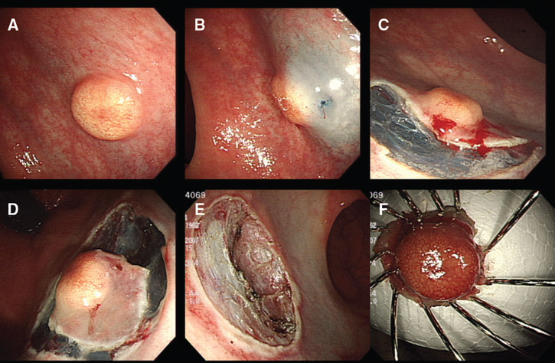
ESD
Moon, SH. et al. Endoscopic Submucosal dissection for rectal neuroendocrine (carcinoid) tumors. Jounal of Laparoendoscopic & advanced surgical techniques. 2011; 21(8): 695 – 699.
Notes:
Endoscopic submucosal dissection of a rectal carcinoid tumor. (A) An 8-mm rectal carcinoid tumor. (B) A solution of
10% glycerin and 5% fructose in 0.9% saline was injected to lift the tumor. (C, D) Mucosal incision and submucosal dissection.
(E) A clear ulcer after complete tumor removal. (F) Macroscopic view of the resected specimen (13 · 12 mm).

Slide 47
TRATAMENTO
T1bN0 (10,1 – 20 mm) → sem consenso
Kwaan MR, Goldberg JE, Bleday R. Rectal carcinoid tumors: review of results after endoscopic and surgical therapy. Arch Surg 2008;143:471–475.
Japão → ressecção cirúrgica similar aos adenocarcinomas
  Linfadenectomia regional → tratamento padrão
Konishi T, Watanabe T, Kishimoto J et al. Prognosis and risk factors of metastasis in colorectal carcinoids: results of a nationwide registry over 15 years. Gut. 2007; 56: 863-868
Konishi T, Watanabe T, Kishimoto J et al. Prognosis and metastatic potential of colorectal carcinoids compared with adenocarcinomas: results of a nationwide registry over 15 years. J Clin Oncol 2008; 26: ASCO Abstract 4054
Tsukamoto S, Fujita S, Yamaguchi T et al. Clinicopathological characteristics and prognosis of rectal well−differentiated neuroendocrine tumors. Int J Colorectal Dis 2008; 23: 1109-1113
Notes:
For rectal carcinoids of T1bN0 (the same as T1aN0 except sized between 1 and 2 cm), there is no consensus in the literature concerning the appropriate therapy
therapy of rectal carcinoids measuring 10.1±20mmin diameter is a matter of debate; There are no controlled prospective studies on local teraphy of rectal carcinoids;
In Japan rectal carcinoids that are larger than 10.0mm are treated surgically along the same lines as rectal adenocarcinomas . There, lymph node dissection is considered the standard of care for rectal carcinoids 10.1±20.0mm in size.
Seguem princípios oncológicos de ressecção

Slide 48
TRATAMENTO
T2 (> 20 mm) ou ulcerados → Ressecção cirúrgica com linfadenectomia
Metástase → cirurgias citorredutoras hepáticas
  QT (estreptozotocina e 5-fluorouracil)
  Quimioembolização
Notes:
Rectal carcinoids larger than 2 cm and Ulcerated colorectal carcinoids→ CIRURGIA COM LINFADENECTOMIA
Seguem princípios oncológicos de ressecção
Nos casos de metástase, cirurgias citorredutoras hepáticas podem melhorar índice de sucesso de tratamento subsequente: quimioterapia (estreptozotocina e 5-fluorouracil); quimioembolização;

Slide 49
SOBREVIDA
Sobrevida em 5 anos
  Linfonodo negativo, sem invasão vascular ou infiltração de submucosa → 98,9% - 100%
  Linfonodo positivo → 54% - 73%
  Metástase → 15% - 30%
Modlin I, Drozdov I, Gustafsson B et al. Rectal neuroendocrine tumors - diagnosis and treatment. In: Modlin I, Oberg K (eds). A century of advances in neuroendocrine tumor biology and treatment. Hannover:Felsenstein CCCP, 2007: 124-133
Soga J. Early−stage carcinoids of the gastrointestinal tract: an analysis of 1914 reported cases. Cancer 2005; 103: 1587-1595
Konishi T, Watanabe T, Kishimoto J et al. Prognosis and risk factors of metastasis in colorectal carcinoids: results of a nationwide registry over 15 years. Gut. 2007; 56: 863-868
Notes:
The 5−year survival of patients with rectal carcinoid disease who have distant metastases is 15%±30%
For node−positive rectal carcinoid disease (without distant metastases at the time of diagnosis), 5−year survival is 54%±73%
Histologically node−negative rectal carcinoids that are smaller than 1 cm and do not show angioinvasion or infiltration of the muscularis propria are associated with an excellent 5−year survival of 98.9%±100%

Slide 50
FOLLOW-UP
Seguimento de 10 anos → metástase tardia
Kwaan MR, Goldberg JE, Bleday R: Rectal carcinoid tumors: review of results after endoscopic and surgical therapy. Arch Surg 2008; 143: 471–475.
G1 → follow-up endoscópico simples (excluir recidiva local)
G2 → Endoscopias repetidas + métodos radiológicos
Jernman J.; Välimäki M.J.; Louhimo J; et al. The Novel WHO 2010 Classification for Gastrointestinal Neuroendocrine Tumours Correlates Well with the Metastatic Potential of Rectal Neuroendocrine Tumours. Neuroendocrinology 2012;95:317–324
Notes:
A follow-up of up to 10 years is recommended, because metastatic lesions may occur late
A single follow-up endoscopy to exclude local recurrence seems sufficient in patients with a G1 tumour. Patients with a G2 tumour, on the other hand, need to be monitored much more carefully. Repeated endoscopies alone are insufficient for monitoring these patients, but metastatic lesions should also be excluded using modern imaging techniques. When patients are chosen for intensive long-term follow-up, reliable classification of the primary tumour (including size, dissemination of disease, and proliferation activity) is essential.
G1 NETs have low, if any, metastatic potential, whereas G2 NETs often metastasise, so such patients require intensive long-term follow-up.

Slide 51
¹ Ramage JK, Goretzki PE, Manfredi R, Komminoth P, Ferone D, Hyrdel R, Kaltsas G, Kelestimur F, Kvols L, Scoazec JY, Garcia MI, Caplin ME, Frascati Consensus Conference participants: Consensus guidelines for the management of patients with digestive neuroendocrine tumours: well-differentiated colon and rectum tumour/carcinoma. Neuroendocrinology 2008; 87: 31–39
² Klöppel G, Rindi G, Anlauf M, Perren A, Komminoth P: Site-specific biology and pathology of gastroenteropancreatic neuroendocrine tumors. Virchows Arch 2007; 451(suppl 1):S9–S27
³ Soga J: Carcinoids of the rectum: an evaluation of 1,271 reported cases. Surg Today 1997; 27: 112–119

Slide 52

Obrigado
Aracaju - SE

